Slide 1
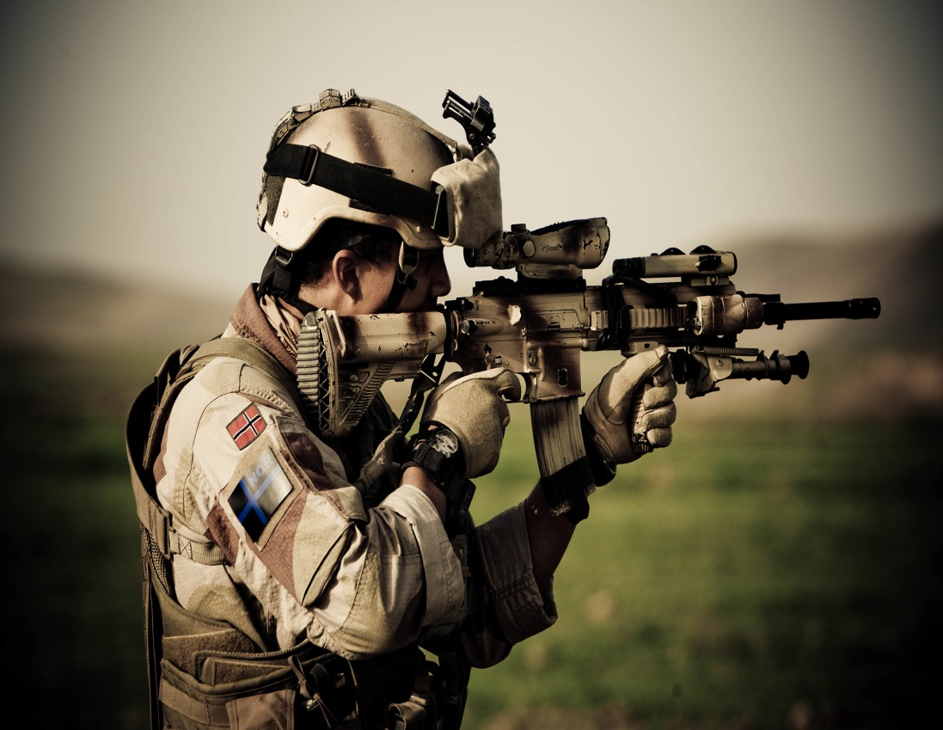
Военный дискурс
Доклад подготовили:
Куратченко Иван
Егорова Юлия
Хрипель Екатерина

Slide 2
РАЗДЕЛЫ
1
Понятие дискурса
2
Типы дискурса
3
Характерные черты
4
Разновидности текстов
5
Семиотические знаки

Slide 3
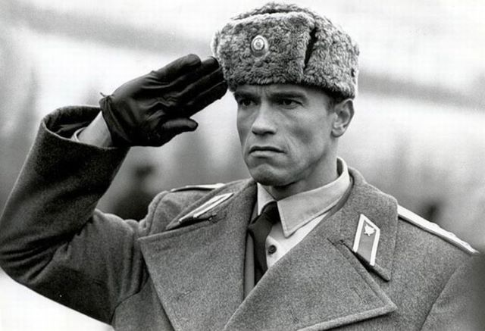
Что же такое военный дискурс ?
Под «военным дискурсом» понимается дискурс о войне как в традиционной, так и в современной ее формах.
К разряду «военного дискурса» относится дискурс военных о войне (жанр «доклада» или «сводки»), политиков о войне (разновидность политического дискурса в жанре «интервью»), дискурс средств массовой информации и т.д. Анализ его лингвистических и экстралингвистических составляющих в совокупности своей позволяет систематически изучить и описать различные структуры и стратегии, характерные для военного дискурса. При этом изучаются не только общие темы и «локальные» значения, но и общая организация .

Slide 4
Сложность и многосоставность военного дискурса связана с понятием дискурса как такового. Под дискурсом понимается текст, погруженный в ситуацию общения, которая включает, кроме текста, еще и экстралингвистические факторы (знания о мире, мнения, установки, цели), необходимые для понимания текста.

Slide 5
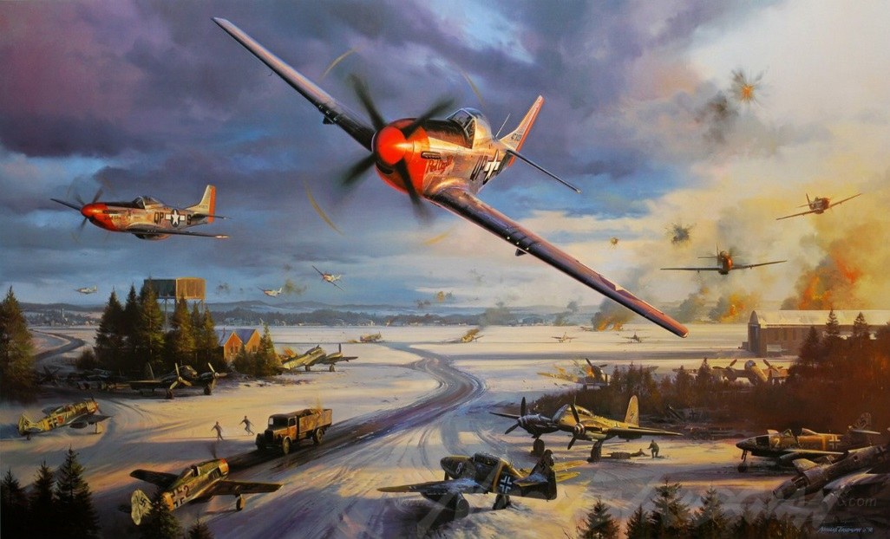
На сегодняшний день армия является одним из наиболее важных социальных институтов во многих странах мира
Текущая политическая ситуация в мире, для которой характерны постоянно сменяющие друг друга военные конфликты, способствует усилению присутствия в современных реалиях так называемой милитаристской модели бытия, которую стоит понимать, как пребывание общества в постоянной борьбе, противопоставленной короткому периоду неконфликтного состояния. Постоянное присутствие милитаристских реалий в повседневности определяет актуальность исследования понятия «военный дискурс» и выявления его характерных структурных особенностей.

Slide 6
Свойства:
соотнесенность с речевой милитарной ситуацией, окружающей обстановкой военной сферы;
специфическая милитарная хронотопность (единство места, времени и действия);
интенциональность ;
целостность используемых речевых элементов;
связность;
военно-фактологической информативность;
процессуальность (свойство чего-либо непрерывно и последовательно изменяться во времени, преобразовываться);
интертекстуальность;
авторитетность военно-теоретических и военно-исторических источников;
антропоцентричность военной картины мира;
способность к взаимодействию с другими дискурсами институционального типа

Slide 7
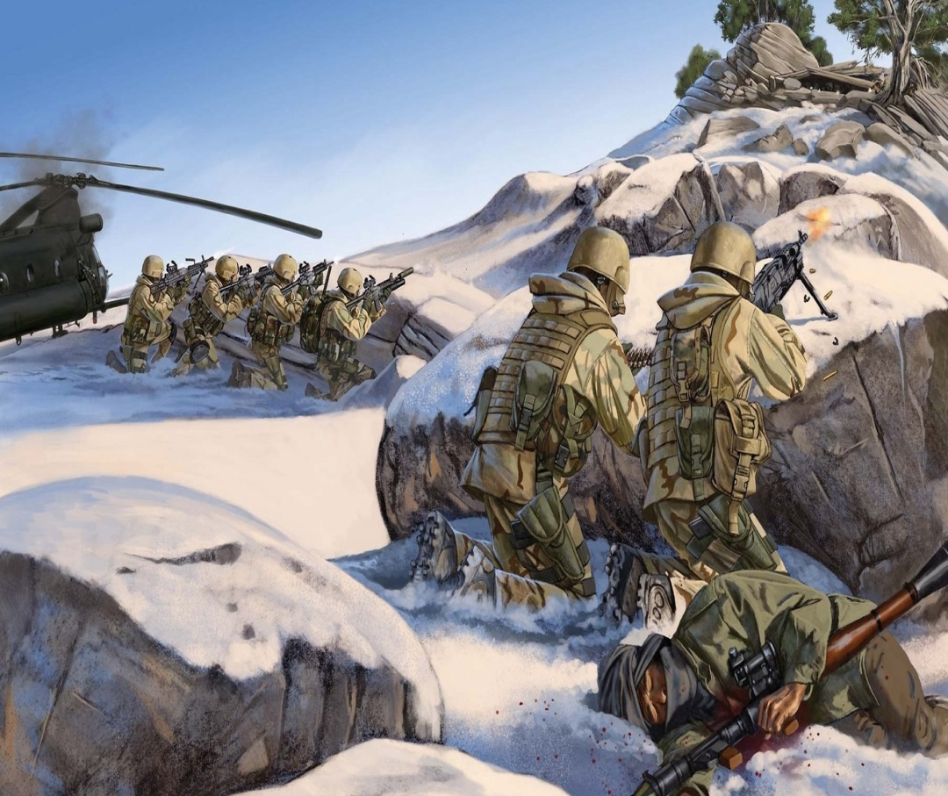
Характерные составляющие ?
-
Участники
Цели
Хронотоп
Ценности
Стратегии
Материал
Разновидности и жанры
Прецедентные тексты
Дискурсивные формулы

Slide 8
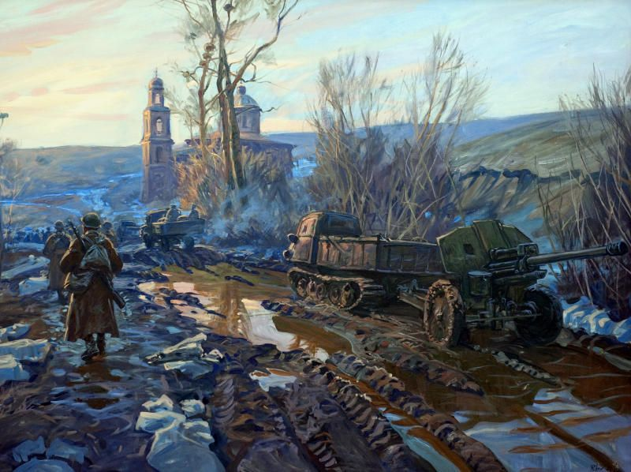
Характерные черты :
Императивность
Четкость
Логичность излагаемой мысли
Стандартизированные модели построения текста
Коммуникативная напряженность

Slide 9
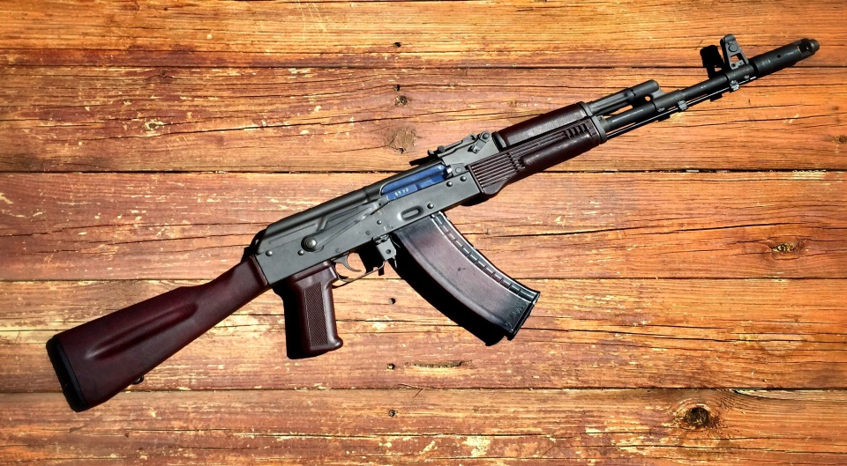
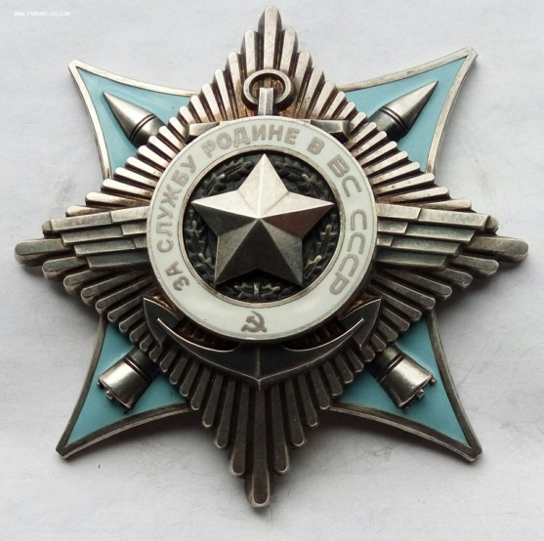
Семиотические знаки
Военная геральдика, знаки различия, знамена, ордена и прочее предназначены внешним наблюдателям
Утилитарные, незнаковые предметы, которые стали знаками и символами (силуэты знаменитых кораблей, популярные марки военных автомобилей)
Автомат Калашникова. Известный своими характерными очертаниями сотням миллионов людей, он не только метка распространения «советского влияния», но знак массовой культуры для маркирования принадлежности к общностям и людям определенного склада

Slide 10
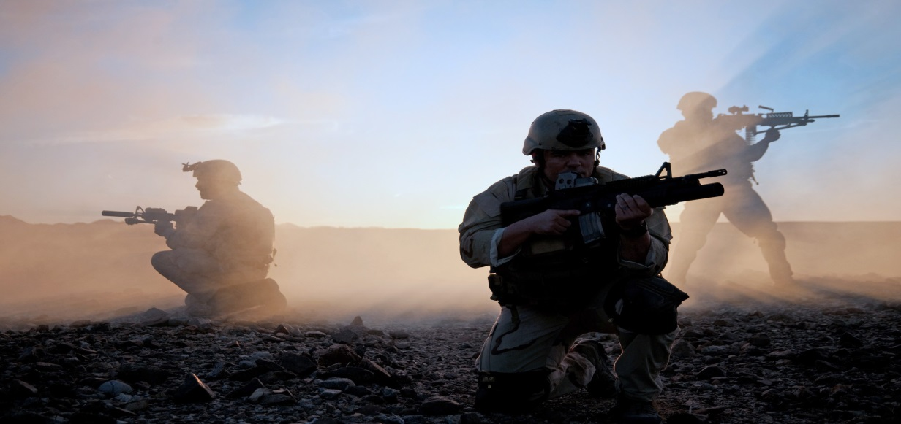
Типы дискурса
1. Те, что составляют «ядро» профессиональной коммуникации военнослужащих. (формальный дискурс)
2. Периферийные жанры, в которых наблюдается переход от статусно-ориентированного общения к личностно-ориентированному общению. (неформальный дискурс)

Slide 11
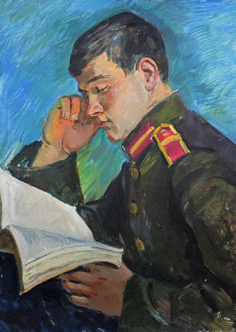
И снова о текстах
1. Тексты, регламентирующие деятельность вооруженных сил (уставы, приказы, распоряжения, донесения, сводки и др.)
2. Тексты информационного содержания (военно-научные, военно-технические, военно-информационные, военно-публицистические)
3.Касательно текстов информационного содержания стоит отметить, что они являются военными лишь по своей тематике и в основном обладают чертами, присущими всем общественно-политическим, публицистическим и художественным текстам.

Slide 12
Пример послания из военных документов (Америка)
СН – 47А
80th FA Bn: [render] GS; [establish] Comm [and] In [with the answer calls for] fire to ¼ avail sup rate to 2d Bde.

Slide 13
СН – грузовой вертолет (cargo helicopter), 47 – номер конструкции, А – первая модификация
80th FA Bn: [render] GS; [establish] Comm [and] In [with the answer calls for] fire to ¼ avail sup rate to 2d Bde. – 80-й дивизии полевой артиллерии осуществить общую поддержку, установить радиопроводную связь и связь взаимодействия со 2ой бригадой и оказать ей огневую поддержку по вызову, для чего выделить ¼ боекомплекта

Slide 14
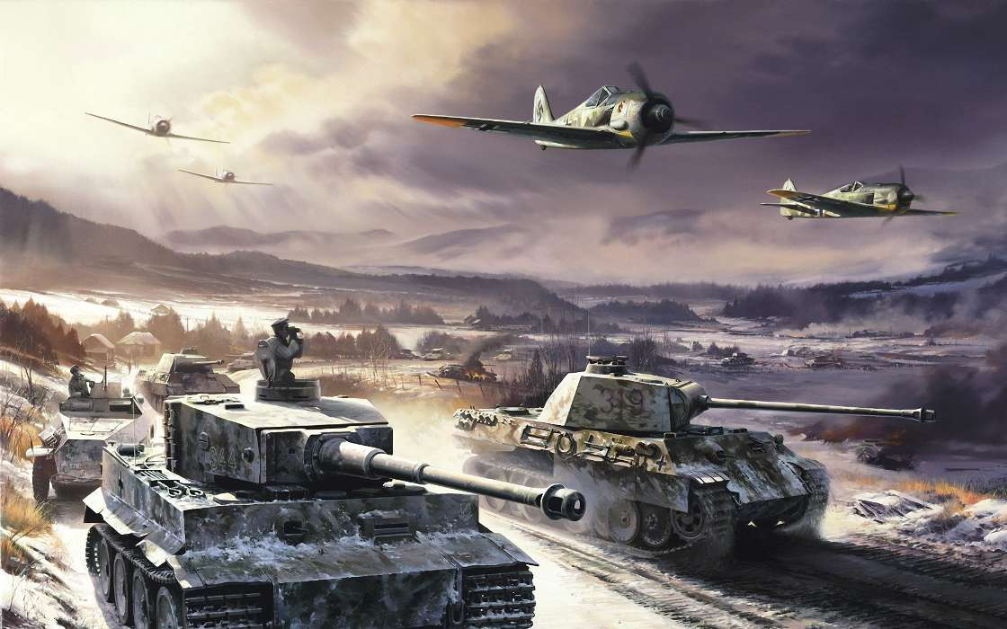
Подведем итоги
Коммуникация по линии «общество – военный институт» может быть реализована через жанры, функционирующие в масс-медийном пространстве
Именно через СМИ (прессу, радио, телевидение и интернет) общество вступает в разговор, дискуссию, а в некоторых случаях и в полемику с военным институтом. Тем самым оно (общество) выражает свою субъективную оценку деятельности, проводимой военной организацией государства.
Военный дискурс содержит в себе интегральные составляющие, которые, несмотря на жесткий характер применяемой системы, позволяют ему проявлять гибкость и взаимодействовать с другими типами институционального дискурса

Slide 15
Спасибо за внимание !

Slide 16
Список литературы:
1. Карасик В. И. Языковой круг: личность, концепты, дискурс /
В.И. Карасик. — Волгоград: Перемена, 2002. — 331 с.
2. Актуальные вопросы филологических наук : VI Mеждунар. науч. конф. (г. Казань, январь 2019 г.) ; [под ред. И. Г. Ахметова и др.]. — Краснодар : Новация, 2019.— iv, 34
3. https://cyberleninka.ru/article/v/strukturnye-osobennosti-voennogo-diskursa
4. Дормидонтов А. А., Нелюбин Л. Л., Васильченко А. А. Учебник военного перевода. Английский язык. – М.: 1972. – С.492
5. Е.А. Соловьева. Аргументативные стратегии современного французского военного дискурса
6. Уланов А. В. Русский военный дискурс XIX – нача- ла XX века: структура, специфика, эволюция. Дисс. доктора филол. наук. Омск, 2014. 494 с.
7. Жуков И.В. Война в дискурсе современной прессы. http://www.teneta.ru/rus/ii/iliazhukov_war.htm
8. Рябов О. Нация и гендер в визуальных репрезентациях военной пропаганды. 2003

